Slide 1


Slide 2

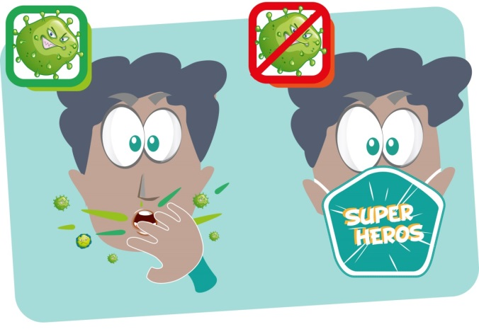
Le masque, un super pouvoir !
Grâce à son masque positionné sur le nez et la bouche, le super-héros évite de transmettre la rougeole à des femmes enceintes, la coqueluche à des bébés, la grippe et tous les virus hivernaux à ses proches et aux personnes fragiles...
Les maladies infectieuses peuvent créer des complications graves, en particulier chez les personnes fragiles. Ainsi en portant un masque, on évite de propager la maladie et qu'elle atteigne notamment les plus fragiles. C'est un geste "héroïque" pour protéger les autres.

Slide 3
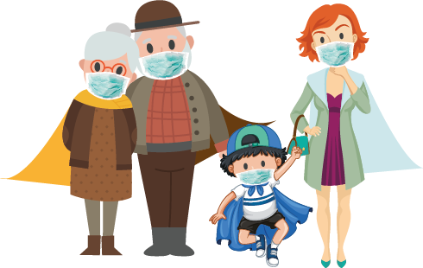



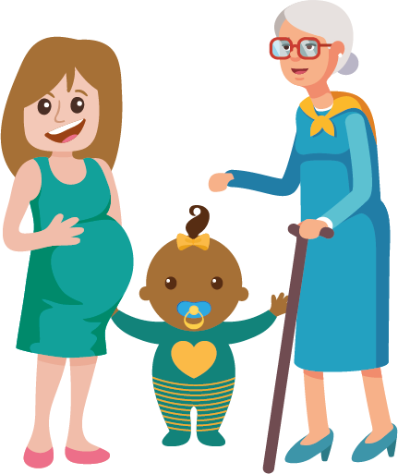

Slide 4


Slide 5
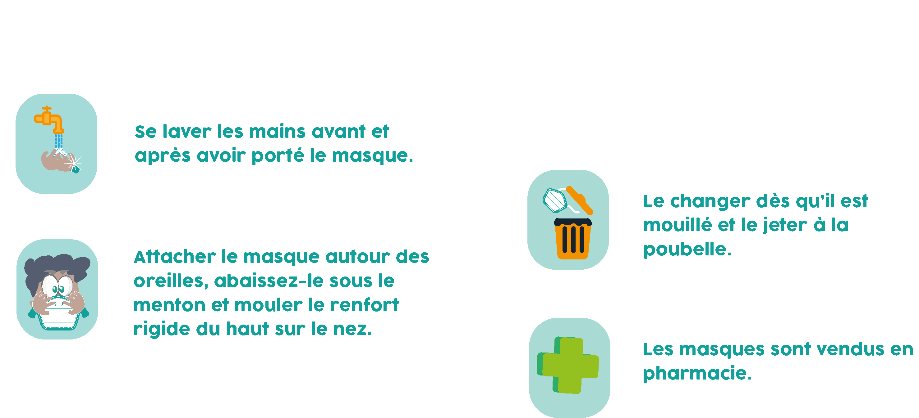

Slide 6


Slide 7




